Slide 1

Гродненский государственный аграрный университет
Традиционная свадьба
в Конго
Экокой Кония Кония Джонатан
Демократическая Республика Конго

Slide 2
Уникальные, интересные сочетания местных традиций и наследия колониальной культуры весьма характерно прослеживаются в том, как в Конго празднуется свадьба.
В настоящее время существует три вида брака: церковный, гражданский и традиционный.

Slide 3
Свадьба в Конго – дело непростое, так как состоит она из нескольких этапов. Подготовка к торжественному событию и сама церемония требуют больших финансовых затрат. Свадебные традиции хранятся крайне бережно и передаются из поколения в поколение.

Slide 4
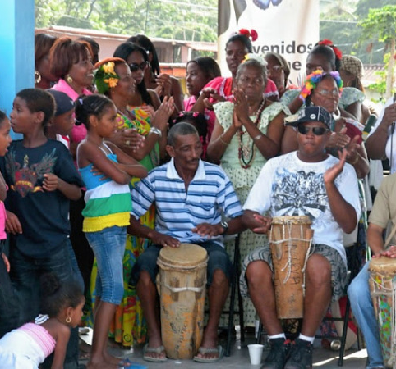
Конголезское общество, как и любое африканское, является коллективным, а не индивидуалистическим. Брак касается не только супругов и их родителей. Он представляет интерес и организуется с учетом интересов всей семьи, а также с учетом интересов будущих супругов. Брак объединяет семьи в высшие формы организации общества.

Slide 5
Начинается свадьба с письма от главы семьи жениха главе семьи невесты.
В этом письме семья жениха просит разрешения у семьи невесты прийти свататься.
Семья невесты советуется и пишет ответ. В ответе назначается дата, когда можно приходить свататься, и список того, что нужно принести с собой. Сторона невесты накрывает стол. Собираются только самые близкие (30-40 человек).

Slide 6
Во время сватовства семьи знакомятся, если ещё не были знакомы. От каждой семьи выступает порт пароль – член семьи с хорошо подвешенным языком. Если таких не имеется, нанимают профессионалов (Ndzondzi).
Семьи договариваются о примерной дате свадьбы.

Slide 7
Сразу после сватовства семья невесты начинает думать над списком выкупа, который они предъявят жениху перед свадьбой. Причём семья со стороны матери и семья со стороны отца составляют два отдельных списка. Каждый член семьи заказывает себе подарок, а потом старейшины корректируют список.

Slide 8
Выкуп – традиция, а на способ «наживы». Обычай этот тянется из глубины веков. Каждый член семьи невесты получит заказанный им подарок, но не потому, что сам себе не может купить новые ботинки. Для жениха – заплатить выкуп за невесту – это способ выразить своё глубокое уважение и почтение семье невесты, уважить традицию, показать свой вес в обществе – ведь он Мужчина. Так принято, так делали деды, прадеды и прадеды прадедов.

Slide 9
Свадьба празднуется в доме родителей невесты.
Все приглашённые (может быть 300 и более человек) разделены на две части. Сторона жениха и сторона невесты. Одни сидят справа, другие слева. До начала церемонии жених сидит с родственниками. Как только всё начинается, жених уходит и прячется в толпе приглашённых.

Slide 10
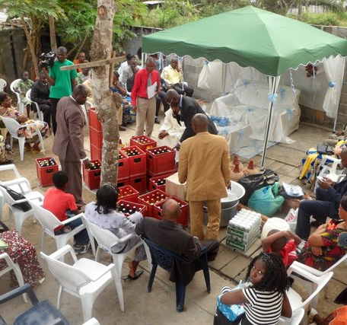
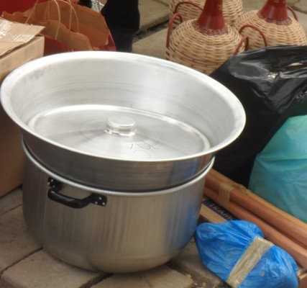
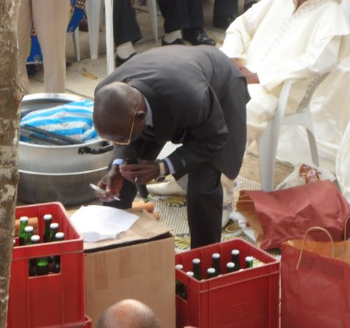
Ндзондзи помогают родственникам принять подарки. Бывает, что выкуп гостям не нравится. Тогда жениху приходится срочно посылать кого-то за новым подарком, должного качества. Иногда даже приходится откладывать свадьбу, если семья невесты осталась недовольна.

Slide 11
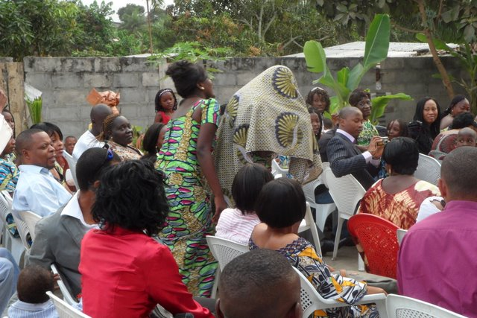
Как только выкуп получен и проверен, подруги невесты идут за ней. Ходят три раза. Потом приводят «подставную» невесту.

Slide 12
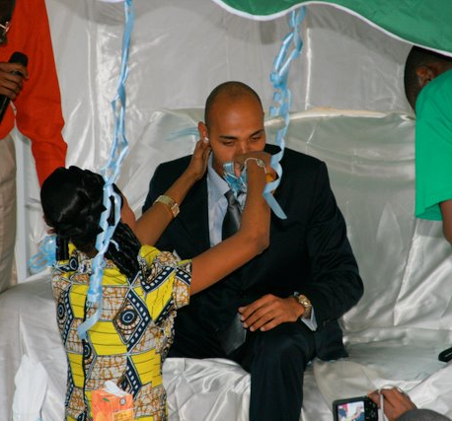
После торжественного появления невесты ей нужно найти своего жениха среди толпы гостей.
Затем невеста на коленях просит согласия на замужество у отца, а потом у главы семьи. Опять же на коленях она клянется жениху в любви и верности. В знак желания взять девушку в жёны жених выпивает стакан сока из её рук. Алкоголь в молодой семье нежелателен.

Slide 13
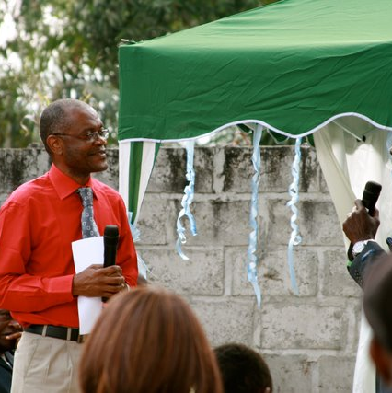
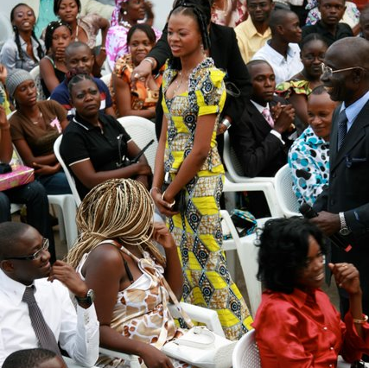
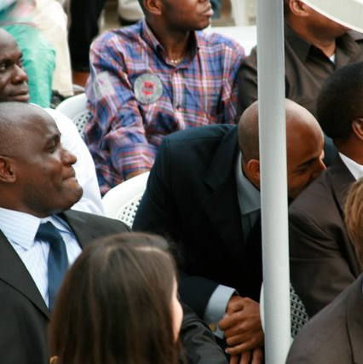
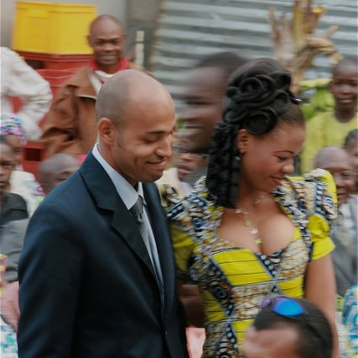
По окончании церемонии дети вытирают молодых бумажными платочками. В знак уважения жених дает им деньги.
Потом начинается поздравление молодых, дарение подарков, фотографии на память и ужин.

Slide 14
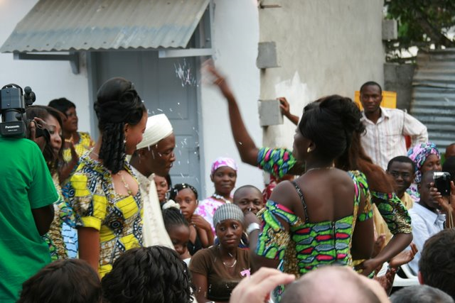
Праздничный ужин устраивается за счёт семьи невесты.

Slide 15
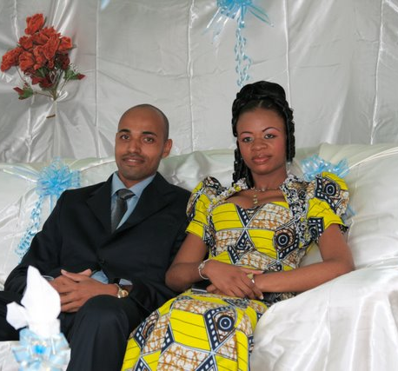
Церемония обрядовой свадьбы имеет огромное значение в глазах семьи, но не имеет никакой юридической силы. То есть свидетельства о браке у молодых нет. Так что предстоит ещё одна свадьба, в мэрии и в церкви. Но официальная свадьба и венчание молодоженам уже не так важны. Главное, что перед лицом их семей они теперь единое целое.

Slide 16
Спасибо за внимание!

